Slide 1
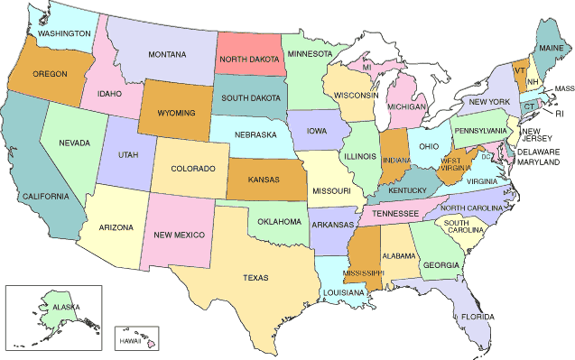
Nicknames of American's states

Slide 2
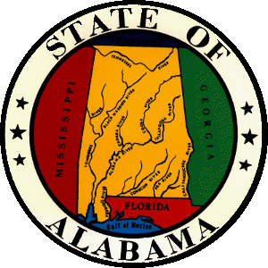
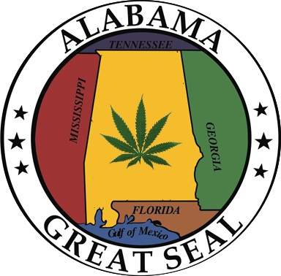
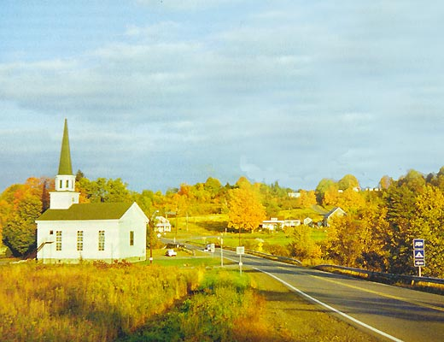
Alabama is known as the Heart of Dixie because it is in the very middle of a group of states in the Deep South. Dixie itself is a nickname for the American South. It started when Louisiana printed notes with the French word for "ten" on them. "Deece," or D-I-X, led to "Dixie".
Штат Алабама известен как "Сердце Дикси", потому что находится в самом центре группы штатов "Глубокого Юга". Само слово Дикси - это "прозвище" юга США. Появилось оно, когда штат Луизиана напечатал деньги с французским словом "десять". "Deece," или D-I-X, откуда "Dixie".

Slide 3
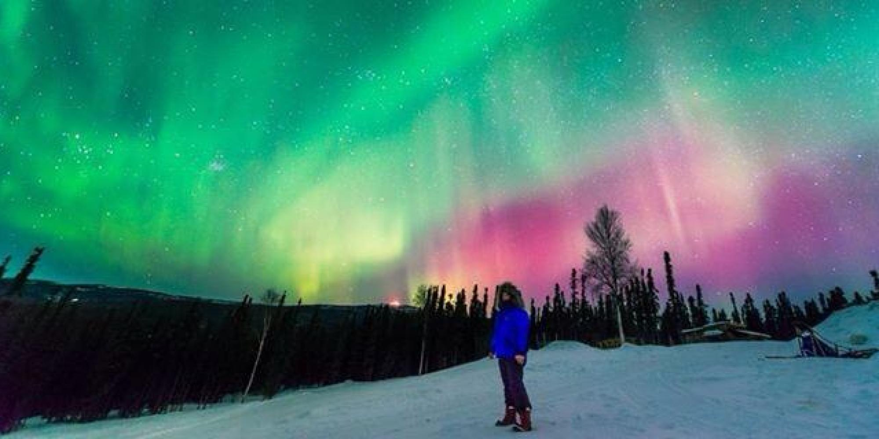
Alaska
Way up north, Alaska is called the Last Frontier for understandable reasons. Near the Arctic Circle, it was the final part of the nation to be explored and settled.
Штат Аляска на дальнем севере называется "Последняя граница" по понятным причинам. Он расположен вблизи Полярного круга и был освоен и заселён последним среди штатов страны.

Slide 4
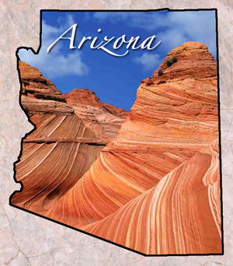
Arizona is the Grand Canyon State because of the famous winding canyon carved by the Colorado River.
Аризону называют "Штатом Большого Каньона" из-за извилистого каньона, проложенного рекой Колорадо.

Slide 5
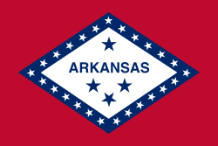
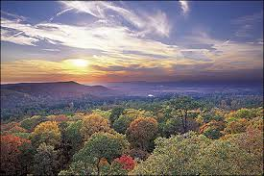
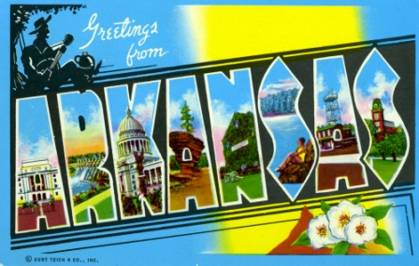
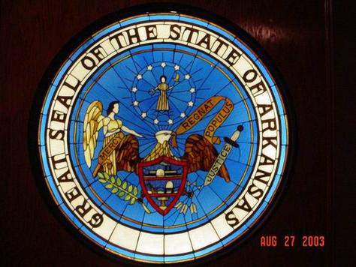
The southern state of Arkansas is the Land of Opportunity. The state legislature chose this nickname. Arkansas is rich in natural resources and has become a favorite place for older people to retire.
Южный штат Арканзас называют "Земля (благоприятных) возможностей". Это прозвище выбрало законодательное собрание штата. Арканзас богат природными ресурсами и стал любимым местом для жизни в пожилом возрасте на пенсии.

Slide 6
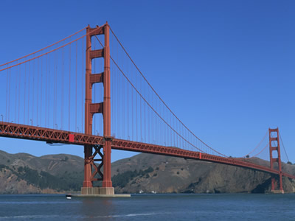
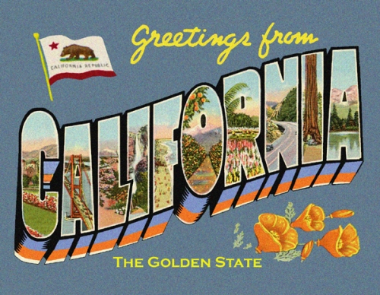
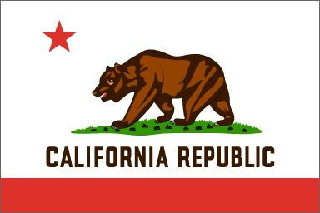
In a popular Spanish book, a fictional island called "California" was filled with gold. Sure enough, plenty of it was discovered in the real California, in eighteen forty-eight. This started a gold rush unlike any other in American history in the Golden State.
В популярной испанской книге "Калифорнией" называлась вымышленная земля, богатая золотом. И конечно же, в реальном штате Калифорния в 1848 году были открыты богатые месторождения золота. Началась невиданная ранее в американской истории золотая лихорадка, и Калифорния получила прозвище "Золотой Штат".

Slide 7
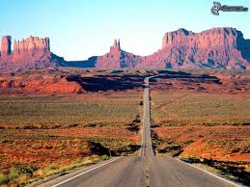
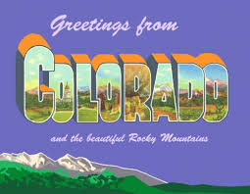
You would think Colorado would be known as the Rocky Mountain State. But its nickname is the Centennial State. That is because it became a state in eighteen seventy-six, exactly one hundred years after the nation declared its independence.
Вы можете подумать, что прозвищем штата Колорадо будет "Штат Скалистых Гор". Но его прозвище "Штат Столетия". Дело в том, что Колорадо стал штатом в 1876 году, в год столетия провозглашения независимости США.

Slide 8
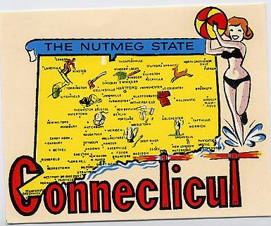
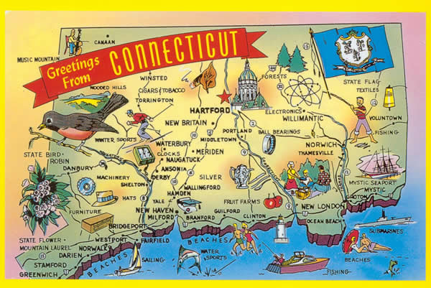
Nutmeg
Connecticut is called the Nutmeg State after a spice. Connecticut Yankees, as people in this northeast state are called, are known to be smart in business. So smart that it was said they could sell wooden, meaning false, nutmegs to strangers.
Коннектикут называют "Мускатным Штатом" по мускатному ореху. Жителей этого северо-восточного штата зовут "янки из Коннектикута", они известны как очень деловые люди. Такие деловые, что про них говорили: могут чужакам продать деревянную подделку под мускатный орех.

Slide 9
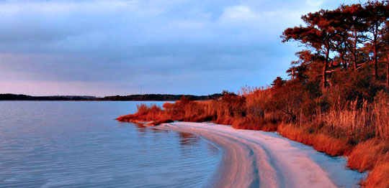
Little Delaware is called the First State because it was the first state - the first to approve the new United States Constitution.
Маленький штат Делавэр называют "Первым Штатом", потому что он первым принял (одобрил) американскую конституцию.

Slide 10
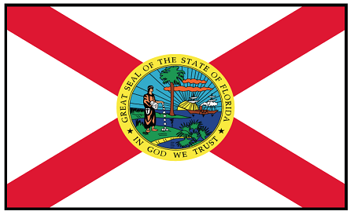
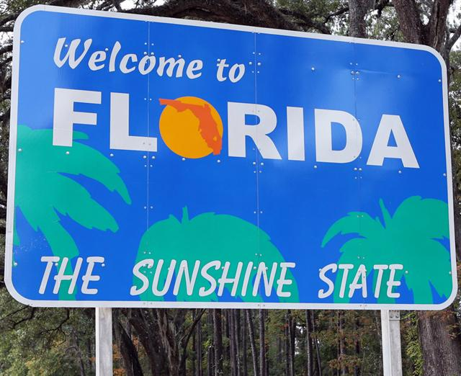
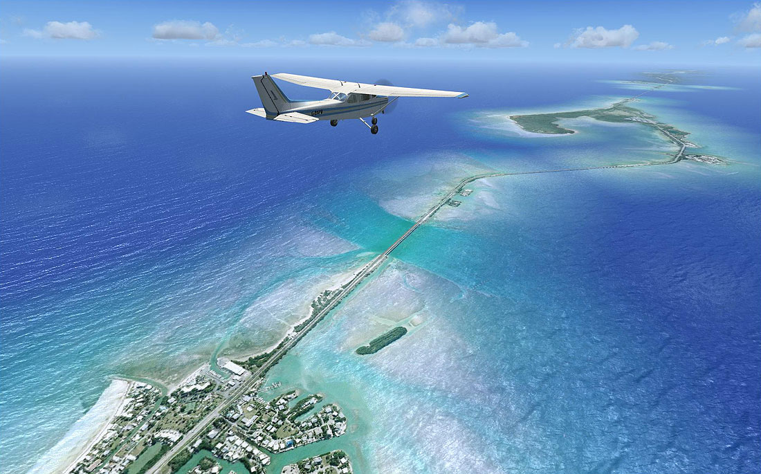
The southern state of Florida likes to tell about its sunny days and fine beaches. So Florida is the Sunshine State. Florida's neighbor to the north grows some of the sweetest fruit in America. So Georgia is the Peach State.
Южный штат Флорида может похвастаться солнечной погодой и отличными пляжами. Поэтому его зовут "Солнечным Штатом". Северный сосед Флориды выращивает самые сладкие фрукты в Америке. Поэтому Джорджию называют "Штатом Персика".

Slide 11
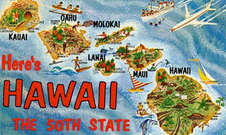
Hawaii, far out in the Pacific Ocean, is the Aloha State. That is the friendly greeting that means both "hello" and "goodbye" in the native Hawaiian language. So, aloha for now. Next week we will tell you about the nicknames of more American states.
Штат Гавайи на островах в Тихом океане зовут "Штат Алоха". Aloha - это дружеское приветствие, означает как "привет", так и "до свидания" на гавайском языке. Так что заканчиваю и говорю вам: "Aloha". На следующей неделе мы продолжим рассказ о прозвищах штатов США.

Slide 12
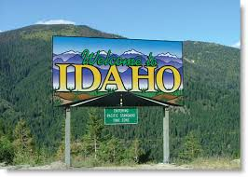
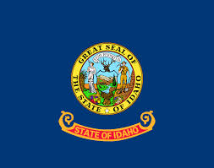
Idaho is known as the Gem State. This is not because it has diamonds but because it believes it is the jewel of the western Rocky Mountains.
Штат Айдахо известен как "Штат-Самоцвет". Это не потому, что там есть алмазы, а просто он считает себя "жемчужиной" западной части Скалистых гор.

Slide 13
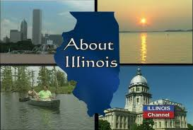
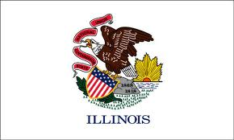
Illinois is the Land of Lincoln. It is named for Abraham Lincoln, the sixteenth president who led the nation through the Civil War in the eighteen sixties.
Иллинойс - "Земля Линкольна". В честь Авраама Линкольна, 16-го президента США, возглавлявшего страну в Гражданской войне в 1860-х годах.

Slide 14
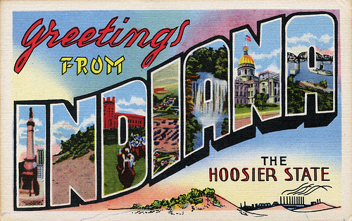
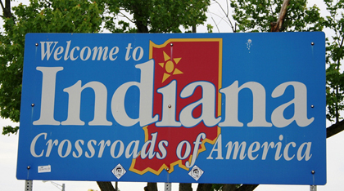
The Midwestern state of Indiana is called the Hoosier State, but nobody is quite sure why. One story is that the word was used to mean poor farmers or uneducated people. No wonder the state legislature instead calls Indiana the Crossroads of America.
Штат Индиана на среднем Западе имеет прозвище "Штат верзил", но никто точно не знает почему. По одной из версий, слово Hoosier означало бедных фермеров или необразованных людей. Неудивительно, что законодательное собрание штата предпочитает называть Индиану "Перекрёстком дорог Америки".

Slide 15
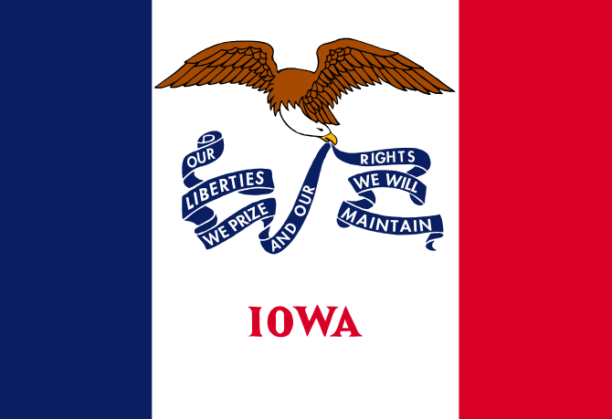
Iowa's nickname, the Hawkeye State, is in honor of Black Hawk, an Indian chief who spent most of his life in neighboring Illinois!
Прозвище Айовы - "Штат Соколиного Глаза" в честь Чёрного Сокола - индейского вождя, прожившего большую часть жизни в соседнем Иллинойсе.

Slide 16
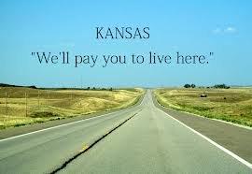
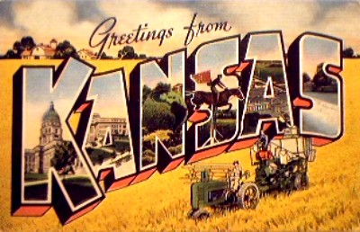
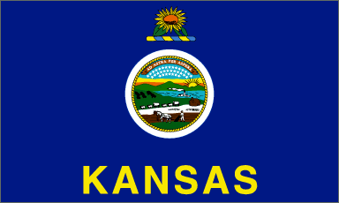
Kansas also has a "hawkish" nickname: the Jayhawk State. Jayhawkers were free-state guerrilla fighters opposed to the pro-slavery fighters in the years before the Civil War.
Прозвище Канзаса тоже связано с соколом, точнее джейхокерами-партизанами, противниками рабства. Поэтому Jayhawk State часто переводят как "Партизанский штат".

Slide 17
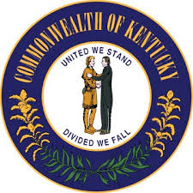
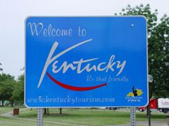
Kentucky is the Bluegrass State. Bluegrass is really bright green but looks bluish from a distance.
Кентукки - "Штат мятлика". На самом деле трава мятлик ярко-зелёная, но издали кажется голубоватой.

Slide 18
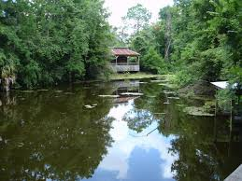
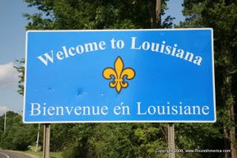
Louisiana is the Bayou State. A bayou is a slow-moving stream. Hundreds of them flow through this southern state, and many are full of alligators!
Луизиана - "Штат байю". Байю - это небыстрая река (обычно рукав большой реки в её дельте). Сотни таких рукавов реки Миссисипи протекают по этому южному штату, во многих полно аллигаторов!

Slide 19
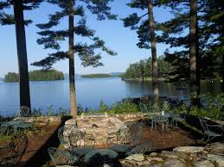
Maine, in the nation's northeast, is the Pine Tree State because it is covered in evergreen woods.
Мэн, штат на северо-востоке страны, называют "Штатом Сосны" потому, что он покрыт хвойными лесами.

Slide 20
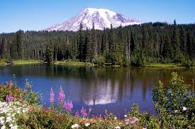
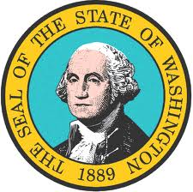
And directly across the country, on the Pacific Coast, is the state of Washington. It also has lots of evergreen trees so, not surprisingly, it is the Evergreen State.
А прямо на противоположном конце страны, на Тихоокеанском побережье, находится штат Вашингтон. Там тоже множество вечнозелёных деревьев, и неудивительно, что прозвище Вашингтона - "Вечнозелёный Штат".

Slide 21
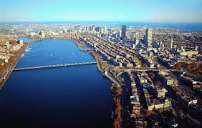
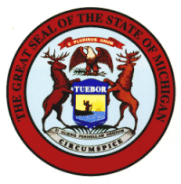
The eastern state of Massachusetts is the Bay State. This body of water separates most of the state from famous Cape Cod.
Восточный штат Массачусетс - "Штат у Залива". Этот залив лежит между основной территорией штата от знаменитым полуостровом Кейп-Код.

Slide 22
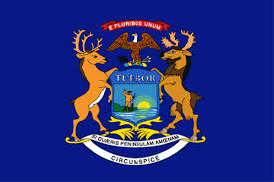
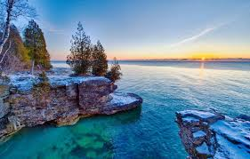
Six state nicknames are taken from native animals. Michigan is the Wolverine State. A wolverine is a small, fierce mammal. The badger is a similar and equally fierce creature and Wisconsin is theBadger State.
Прозвища шести штатов связаны с характерными для них животными. Мичиган называют "Штатом Росомах". Росомаха - небольшое, свирепое млекопитающее. Похож на неё и барсук, он такой же свирепый. Висконсин называют "Штат Барсука".

Slide 23
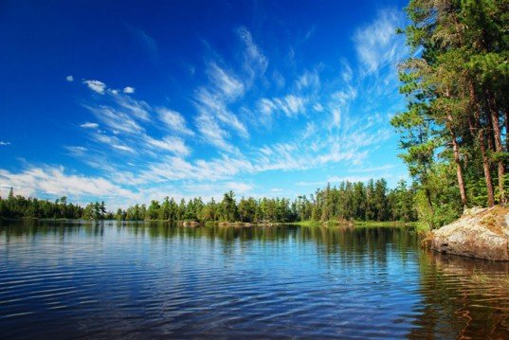
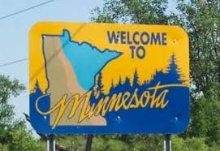
Neighboring Minnesota, the Gopher State, is named for a much nicer animal that builds hills and tunnels. However, the Land of Ten Thousand Lakes is written on Minnesota's vehicle license plates.
Соседняя Миннесота - "Штат Суслика" - названа по гораздо более миролюбивому животному. Суслик роет ходы в земле, которую горками выкладывает наверх. Однако на номерах автомобилей из штата Миннесота написано "Земля Десяти Тысяч Озёр".

Slide 24
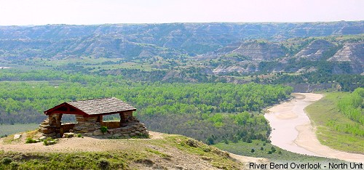
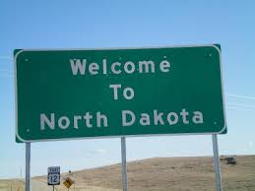
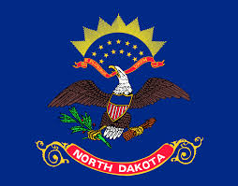
North Dakota gets its nickname, the Flickertail State not from some bird, but from a little squirrel. South Dakota takes its nickname, the Coyote State, from an animal that thinks flickertails are good to eat!
Северная Дакота получила прозвище "Штат Суслика-белки" от особого вида суслика, а не от птицы, трясущей хвостом [прим. перев. - это "наземная" суслик-белка Ричардсона, по-научному Citellus richardsoni]. Южная Дакота - "Штат Койотов". Койот - луговой волк, любит полакомиться этими самыми наземными сусликами-белками.

Slide 25
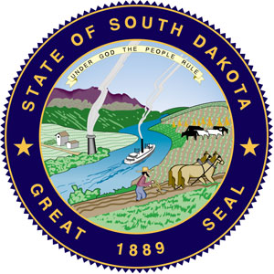
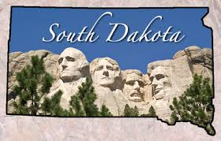
South Dakota takes its nickname, the Coyote State, from an animal that thinks flickertails are good to eat!
Южная Дакота - "Штат Койотов". Койот - луговой волк, любит полакомиться этими самыми наземными сусликами-белками.

Slide 26
And Oregon, the Beaver State, borrows its nickname from the large, flat-tailed rodent that uses trees to build dams.
И Орегон - "Штат Бобра" - назван по большому (водному) животному с плоским хвостом, которое строит из деревьев "плотины" на реках.

Slide 27
The mid-Atlantic state of Maryland is called the Free State. A Baltimore newspaper first called it that during the nineteen twenties when the manufacture and sale of alcohol were banned for a time. Maryland said it wanted to be free from this prohibition.
Штат Мэриленд в центре Атлантического побережья называют "Свободным штатом". Первой так назвала штат одна балтиморская газета в 1920-х годах, когда производство и продажа алкоголя были запрещены в стране на некоторое время. Мэриленд заявлял, что хочет быть свободным от этого запрета.

Slide 28
Mississippi is the Magnolia State. It is named for a tree with big, beautiful white flowers that grows in that hot, southern state.
Миссисипи - "Штат Магнолии". Назван по дереву с большими красивыми белыми цветами, которое растёт в этом жарком южном штате.

Slide 29
The midwestern state of Missouri is called the Show Me State. The people of that frontier state were once famous for not believing everything people told them.
Штат Миссури на среднем Западе называется "Покажите мне". Жители этого пограничного штата когда-то славились недоверчивостью к любым рассказам [прим. перев. - лучше один раз увидеть, чем сто раз услышать].

Slide 30
If you visit the western mountain and plain state of Montana you will know why it is known as Big Sky Country.
Если вы приедете в западный штат Монтана, где есть и горы и равнины, вы поймёте, почему его называют "Страной Большого Неба".

Slide 31
Nebraska is the only state to have a nickname that honors sports teams! The state university's athletic teams are nicknamed Cornhuskers in recognition of one of the area's chief crops. The state borrowed the Cornhusker nickname from the university.
Небраска - единственный штат с прозвищем в честь спортивных команд! Спортивные команды университета этого штата прозываются Кукурузниками в честь выращиваемой здесь кукурузы. От университета прозвище перешло на штат - "Штат Кукурузников".

Slide 32
The western desert state of Nevada is called the Silver State. It was once home to many silver mines and towns that grew up around them. Today, most of them are empty "ghost towns".
Западный пустынный штат Невада называется "Серебряным Штатом". Когда-то в нём было много серебряных рудников с городами вокруг них. Сегодня эти города в основном опустели.

Slide 33
New Hampshire, in the northeast area called New England, is the Granite State because of that colorful rock.
Нью-Хемпшир в Новой Англии (северо-восток США) называется "Гранитным Штатом" в честь разноцветного гранита.

Slide 34
New Jersey is between the big cities of New York, New York and Philadelphia, Pennsylvania. It got its nickname, the Garden State, because New Jersey truck farms once provided vegetables to those big cities.
Штат Нью-Джерси расположен между крупными городами Нью-Йорк (в штате Нью-Йорк) и Филадельфия (штат Пенсильвания). Его прозывают "Штат Садов", потому что Нью-Джерси когда-то обеспечивал овощами эти два крупных города.

Slide 35
Штат НьюNew York, which always thinks big, was called the Empire State because of its natural wealth. The most famous Manhattan skyscraper got its name from the state. It is, of course, the Empire State Building.
-Йорк, который никогда не думает о мелочах, называется "Имперским Штатом" из-за своего (естественного) богатства. Знаменитый небоскрёб на Манхеттене - Эмпайер Стейт Билдинг - получил название именно по штату. Конечно же, он достоин Имперского Штата.

Slide 36
If you get a chance to see a red sunset over the Sangre de Cristo Mountains of New Mexico, you will know why that southwestern state is called the Land of Enchantment.
Если вам доведётся увидеть красный закат над горами Сангре де Кристо в штате Нью-Мексико, вы поймёте, почему этот юго-западный штат называют "Страной Чудес".

Slide 37
North and South Carolina were one colony until seventeen twenty-nine. South Carolina's nickname is the easier of the two: It is the Palmetto State because of a fan-leafed palm tree that grows there.
Северная и Южная Каролина были одной колонией до 1729 года. Проще название Южной Каролины: "Штат Карликовых Пальм" по растущим там пальмам.

Slide 38
North Carolina is the Tar Heel State. That is because many of the men who worked to gather substances from trees wore no shoes. They would make turpentine from tar and get the black, sticky tar on the heels of their feet.
Северную Каролину называют "Штат Дегтярников" (дословно: дегтярных пяток). Это потому, что многие рабочие-дегтярники ходили босыми. Они делали скипидар из дёгтя, и чёрная липкая смола прилипала к пяткам их ног.

Slide 39
The state of Ohio is in the midwest. It is named the Buckeye State after a tree that produces nuts similar to chestnuts.
Штат Огайо находится на среднем Западе. Его называют "Штат Конского Каштана" по названию дерева с плодами такими же, как у каштана.

Slide 40
The Great Plains state of Oklahoma is called the Sooner State. That is because of a sale of land in eighteen eighty-nine. Some people arrived in the territory to claim their land earlier than they were supposed to. They cheated and got there "sooner."
Штат Оклахома на Великих Равнинах называется "Штат Торопыг (землезахватчиков)". Это из-за продажи земли в 1889 году. Некоторые приехали на эту территорию раньше других, чтобы захватить землю. Они всех обманули и приехали туда скорее других.

Slide 41
Pennsylvania's nickname is the Keystone State. Just as a
keystone holds together a stone arch, Pennsylvania was
seen as holding together the young American republic. Pennsylvania is also sometimes called the Quaker State. Its founder, William Penn, and most of his followers, were members of the Protestant Quaker religion.
Прозвище Пенсильвании - "Ключевой Штат (Штат Замкового Камня)". Так же как замковый камень соединяет и держит каменную арку, Пенсильванию считали ключевым штатом молодой американской республики. Также её иногда называют "Штатом Квакеров". Основатель штата Уильям Пенн и большинство его последователей были членами религиозной секты квакеров.

Slide 42
Rhode Island's nickname is Little Rhody because of its size. The state is smaller than the area around Los Angeles, California.
Прозвище штата Род Айленд - "Маленький Роди" из-за его малого размера. Этот штат меньше, чем пригородный район вокруг Лос-Анжелеса в Калифорнии.

Slide 43
Tennessee got its nickname - the Volunteer State - because of the bravery of its citizens. They volunteered to join Tennessean Andrew Jackson to defend the city of New Orleans, Louisiana, against the British army in the War of Eighteen Twelve.
Штат Теннесси получил своё прозвище - "Штат Добровольцев" - за храбрость своих граждан. Они добровольно присоединились к уроженцу Теннесси Эндрю Джексону в обороне города Нового Орлеана в штате Луизиана во время войны с Англией в 1812 году.

Slide 44
Texas is called the Lone Star State. It gets its nickname from the single star on its flag. This represents the short time Texas was an independent nation battling Mexico for self-rule.
Техас называют "Штатом Одинокой Звезды", потому что на его флаге всего одна звезда. Она символизирует короткое время, когда Техас был независимым и боролся с Мексикой за самостоятельность.

Slide 45
The Beehive State of Utah has no more beehives than any other state. The nickname is from the Mormon Church's symbol for hard work.
В Юте - "Штате-Улье" - пчёл не больше, чем в любом другом штате. Прозвище происходит от мормонского символа упорного труда - пчелы.

Slide 46
The eastern state of Vermont is proud of its beautiful Green Mountains so it calls itself the Green Mountain State.
Восточный штат Вермонт гордится своими прекрасными Зелёными горами, поэтому и называется "Штат Зелёных Гор".

Slide 47
The southern state of Virginia is called the Old Dominion. Long ago, King Charles the Second of England added the colony's coat of arms to his shield. It joined his other dominions of England, Ireland, and Scotland.
Южный штат Вирджиния называется "Старым Доминионом". Давным-давно английский король Карл II добавил к своему щиту (гербу) герб этой колонии. Таким образом эта колония присоединилась к другим доминионам Англии, Ирландии и Шотландии.

Slide 48
West Virginia broke away from Virginia in the eighteen sixties. It is called simply the Mountain State for the ancient Appalachian mountains.
Западная Вирджиния откололась от Вирджинии в 1860-х годах. Она называется просто "Горный Штат" по древним горам Аппалачи.

Slide 49
And we have saved perhaps the most American nickname for last. The western state of Wyoming was once an area where cattle were transported east. And where there are cattle, there are men - and now women - to move them. So Wyoming is the Cowboy State.
И напоследок мы приберегли самое интересное прозвище штата. Западный штат Вайоминг был когда-то районом транспортировки скота на восток страны. А где есть скот, там есть мужчины (а в наше время - женщины), занимающиеся его перегонкой. Поэтому Вайоминг называют "Штатом Ковбоев".

